Slide 1
Rastreamento do câncer de colo do útero no Brasil: análise de dados do Siscolo no período de 2002 a 2006
Aline Novaes . Ana Feltrin . Angélica Motta . Fernanda Tomaz . Maria Wiik . Michel Pino . Patricia Marques . Paula Etlinger

Slide 2
Resumo
Objetivos: apresentar uma análise de dados do Siscolo, no Brasil e regiões.
Metodologia: foram analisados dados do Sistema de Informação do Câncer do Colo do Útero (Siscolo) no Brasil, por regiões, de 2002 a 2006.
Resultados: revelam oferta do exame aquém da necessidade e com periodicidade menor que a recomendada; problemas na qualidade dos dados; percentual elevado de ASC-US; e insatisfatoriedade da amostra relacionada a dessecamento, material escasso ou hemorrágico.
Conclusão: as questões identificadas são passíveis de correção mediante ampliação e qualificação da atenção básica e do monitoramento da qualidade dos laboratórios. É importante investir na qualidade dos dados no Siscolo e otimizar seu uso gerencial para aperfeiçoar as ações de rastreamento.

Slide 3
Para o ano de 2010, foram estimados 18.430 casos novos de câncer do colo do útero e uma taxa de incidência de 19 casos por 100 mil. mulheres
Em 2007 esta neoplasia representou a quarta causa de morte por câncer em mulheres.
Considerado uma prioridade da Política Nacional de Atenção Oncológica no Brasil.
Presente na Política de Atenção Integral à Saúde da Mulher desde seu lançamento em 1984, na Política Nacional de DST/Aids e na Política Nacional de Atenção Básica.

Slide 4
O câncer do colo do útero é um exemplo do impacto positivo da detecção precoce na morbi-mortalidade
A estratégia de rastreamento adotada no Brasil é a oferta do exame de Papanicolaou

Slide 5
Componente fundamental para organização das ações de rastreamento.
O Siscolo foi implantado em 1999 por meio da Portaria SAS n° 408/99
O Siscolo possui o módulo do prestador de serviço, instalado nos laboratórios de citologia e de histopatologia, para registro dos laudos
O módulo de coordenação, instalado nos níveis de gestão municipal, regional e estadual, para o acompanhamento das mulheres com alterações no exame citopatológico
Em cada nível, o Siscolo permite oferecer subsídios ao planejamento, gerência e avaliação das ações, possibilitando o contínuo aprimoramento do processo.

Slide 6
METODOLOGIA

Slide 7
Metodologia
Estudo Descritivo;
A análise dos dados foi feita por meio de estatística descritiva (proporções), com a utilização dos programas TabWin, versão 3.5, e o Excel;
Brasil, 2002 à 2006, por regiões;
População Alvo: mulheres (25-29 anos, prioritariamente), também foram realizadas análises de mulheres de outras faixas etárias

Slide 8
Metodologia
Durante a pesquisa houve a atualização do SISCOLO 4.0, por isso o DATASUS migrou os dados do primeiro semestre de 2006, para permitir a análise histórica
Classificado por 3 eixos de análise:
característica da oferta;
perfil das alterações no exame citopatológico;
adequabilidade da amostra no exame citopatológico;

Slide 9
Eixo Característica da Oferta
Os dados referente a oferta, permitem analisar se essa oferta está sendo suficiente na quantidade e está sendo direcionada conforme a periodicidade preconizada.
Razão entre exames citopatológicos e a população alvo;
Citologia Anterior
Tempo de Citologia Anterior

Slide 10
Eixo Perfil das Alterações
Conhecendo o perfil das alterações, existe a possibilidade de avaliar a dinâmica do rastreamento segundo a ocorrência das lesões precursoras e do câncer
variável do tipo de alteração, foi dividido por faixa etária, dado pela distribuição percentual das lesões:
menor que 25 anos;
entre 25 e 59 anos;
maior que 60 anos;
Indicador de positividade;

Slide 11
Eixo Perfil das Alterações
Para análise das alterações os tipos de lesões foram reagrupados conforme a nomenclatura vigente no período 2002 a 2005, nos seguintes grupos:
Atipias de Significado Indeterminado de Células Glandulares + Atipias de Significado Indeterminado de Células Escamosas
HPV
NIC I
NIC II + NIC III
Adenocarcinoma in situ + Adenocarcinoma invasivo
Carcinoma escamoso invasivo
Para o ano de 2006, de forma a permitir a comparabilidade, os tipos de alterações da nova nomenclatura foram também reagrupadas

Slide 12
Eixo Adequabilidade da Amostra
A qualidade do exame foi analisada por meio da variável adequabilidade da amostra (percentual de amostras insatisfatórias e motivo de insatisfatoriedade)
O indicador foi calculado pelo número de amostras insatisfatórias, dividido pelo total de exames realizados.
Uma amostra pode ser considerada insatisfatória quando não se tem condições mínimas de leitura da lâmina para o diagnóstico, necessitando repetição do exame.

Slide 13
Eixo Adequabilidade da Amostra
Na análise a partir do motivo da insatisfatoriedade, foi realizada a comparação das distribuições percentuais entre os anos de 2002 e 2005 nas regiões do país e o para o ano de 2006 foi feita apenas a análise entre as regiões

Slide 14
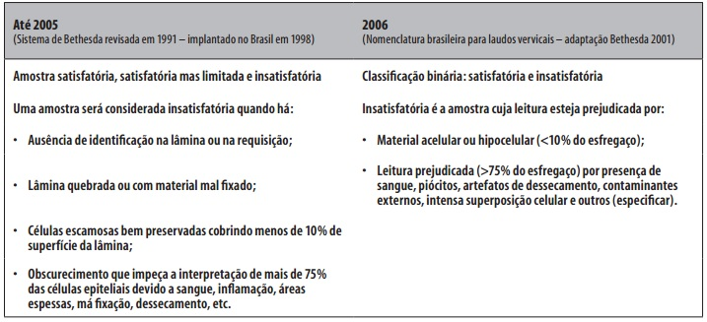
Eixo Adequabilidade da Amostra

Slide 15
RESULTADOS

Slide 16
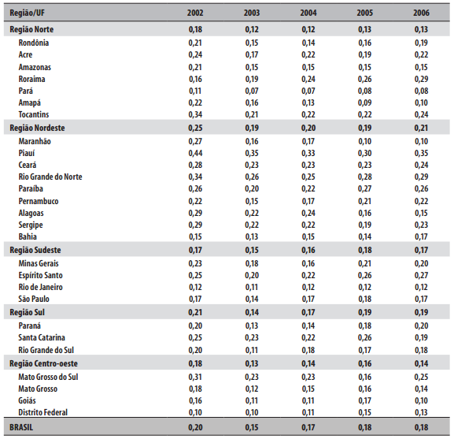
Razão: Exames citopatológicos/ Pop alvo
Relativamente estável após valores mais altos em 2002 (campanha nacional)
Razão média em 2006 foi de 0,18 exames/mulher/ano (Parâmetro mínimo 0,3)
Pará: possível existência de problemas no envio das informações
Piauí: único a atingir o parâmetro mínimo nos cinco anos

Slide 17
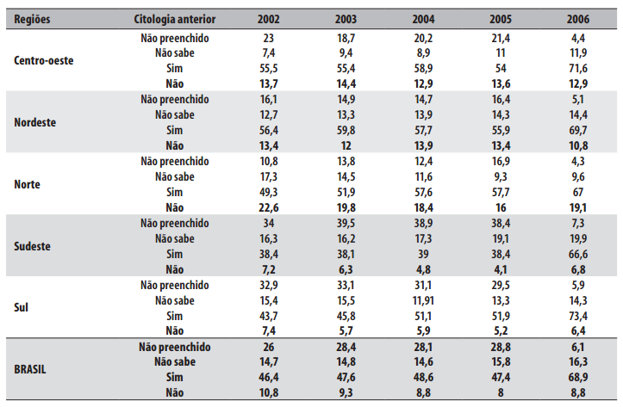
% de exames segundo citologia anterior
Aproximadamente 28% “não preenchido” - 2002 a 2005
6 % em 2006 (novo sistema)
Não sabe: em torno de 15%
Região sudeste: maior valores de “não preenchido”
Exames sem citologia anterior:
Pequena redução
Norte (19%) e Centro-oeste (13%)
Sul (6%) e Sudeste (7%)
Região sul: segundo maior valores de “não preenchido” e tendência de declínio
A grande maioria foi de exames com citologia anterior (69%).

Slide 18
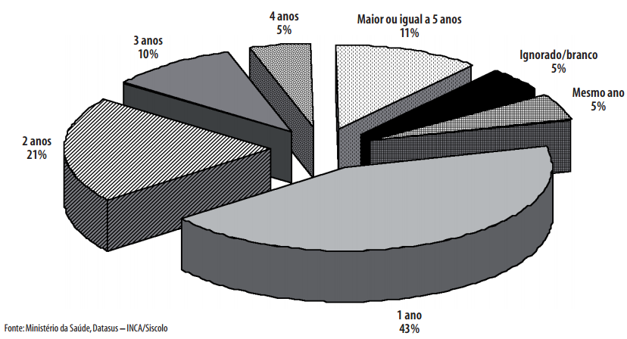
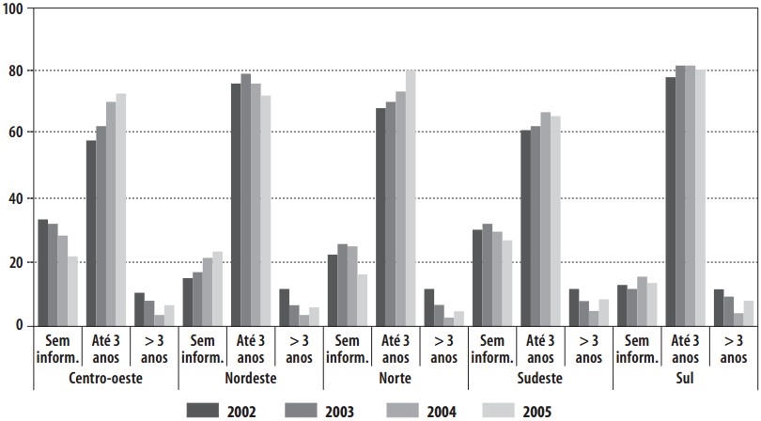
% de exames segundo tempo da citologia anterior
2006
43% das mulheres repetiram o exame em um ano (2006)
Periodicidade mais comum: até 3 anos (até 2005)

Slide 19
Exames citopatológicos segundo índice de positividade por citologia anterior
É elevado o percentual de repetição em um ano, sendo superior ao número de situações que justificariam novo exame neste prazo.
Em 2006 8,8% de mulheres fizeram o exame pela primeira
Percentual de positividade (exames com resultado alterado) 2,9%
Percentual de amostras insatisfatórias 1,1%

Slide 20
Exames citopatológicos segundo índice de positividade por citologia anterior
A positividade apresentou aumento no país de 22,9%
Sudeste: aumento de 53,1% com maior percentual em menores de 25 anos (62,5%) e acima de 60 anos (96,8%)
Sul: aumento em pessoas acima de 60 anos (91,6%) e redução na faixa etária 25 a 59 anos (-2,2%)
Norte: redução em todas as faixas etárias (-12,4%), sendo mais notável entre 25 a 59 anos (-16,6%), seguida do grupo de mulheres com 60 anos ou mais (-10,2%)
Nordeste: redução de (-2%), porém com aumento de 8,5% nas mulheres com menos de 25 anos

Slide 21
Exames citopatológicos segundo índice de positividade por citologia anterior
A positividade anual do período 2002-2006 foi maior na faixa etária abaixo dos 25 anos, em todas as regiões( sobretudo no Centro-oeste e Sudeste) menos na Norte, que foi maior entre 60 anos e mais.
Em todas as regiões a maior variação percentual (de 2002 a 2006) foi observada nas mulheres com mais de 60 anos.
Nas mulheres de 25 a 59 anos, fazendo o exame pela primeira vez, houve redução da variação percentual da positividade para todas as regiões, com exceção da sudeste.

Slide 22
Tipo de alteração no exame citopatológico por faixa etária segundo regiões brasileiras
Atipias: principais tipo de alteração
Regiões Sul e Centro-oeste superiores a 50% desde 2003.
Diagnóstico maior conforme maior a faixa etária.
Aumento em todas as faixas etárias de 2002 a 2005.
Em 2006: tendência de aumento em abaixo de 25 anos e de 25 a 59 anos. Redução em mulheres acima de 60 anos (6,5% em relação ao ano anterior)

Slide 23
Tipo de alteração no exame citopatológico por faixa etária segundo regiões brasileiras
Lesões NIC I (2002 a 2005) ou lesão de baixo grau (2006):
Variaram de 30 a 31,2% no Brasil
com maiores valores na região nordeste (% superiores a 35,4).
Em 2005 e 2006, mais prevalentes em mulheres abaixo de 25 anos, neste último representando 53%.
As lesões de alto grau (NIC II e III) e carcinoma invasivo apresentaram redução em todas as faixas etárias.

Slide 24
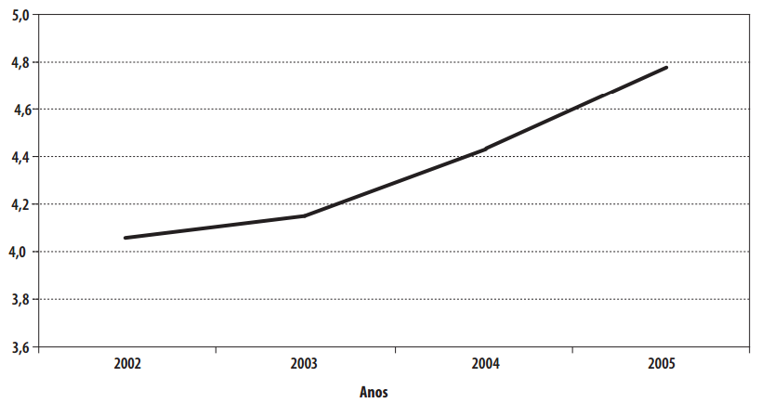
Razão NIC III / Carcinoma invasivo
Aumento no período
Não calculado para o ano de 2006: nova nomenclatura passou a considerar conjuntamente NIC II e NIC III como lesões de alto grau.

Slide 25
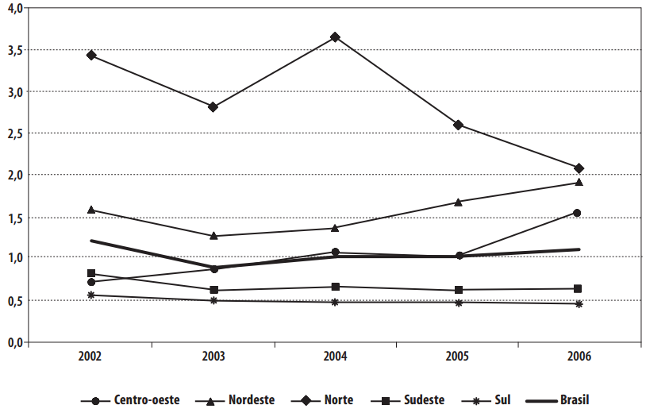
Percentual de amostras insatisfatórias nas
regiões brasileiras
No Brasil:em torno de 1%.
Regiões Sul e Sudeste: perfil de estabilidade.
Região Norte: maiores índices em todo o período, mas com melhora nos últimos anos.
Aumento gradativo nas regiões Centro-oeste e Nordeste.

Slide 26
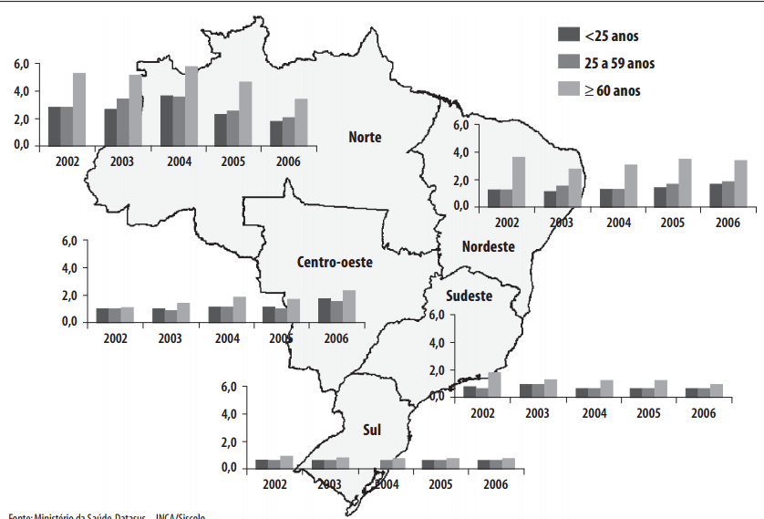
Percentual de amostras insatisfatórias faixas etárias
Sem diferença significativa em menores de 25 anos e de 25 a 59 anos.
Nas faixas etárias mais elevadas: maiores percentuais na região Norte, índices superiores a 5%

Slide 27
Amostras insatisfatórias segundo a causa nas regiões brasileiras
Em todas as regiões (com exceção da Sul) o “dessecamento” foi a principal causa da insatisfatoriedade das amostras no país, seguida pelo “material escasso ou hemorrágico”.
Na região Sul, a “lâmina danificada ou ausente” foi comparativamente maior que nas demais regiões.
Na região Sudeste há elevada proporção de “outras causas”.

Slide 28
DISCUSSÃO

Slide 29
Discussão
Ponto crítico das ações de rastreamento: relativa estabilidade da oferta do exame citopatológico no período;
Devem ser previstos na programação anual dos estados:
capacitação dos profissionais, tendo em vista que através dela e da educação continuada as principais causas de insatisfatoriedade observadas podem ser minimizadas, reduzindo assim custo/repetição do exame e;
aumento progressivo da oferta do exame, desde que baseado nas recomendações quanto à periodicidade do mesmo para que se evite repetição desnecessária - sinaliza baixo alcance de rastreamento, mesmo grupo fazendo exames além do recomendado.

Slide 30
Discussão
Resultados positivos no Programa Nacional de Rastreamento do Câncer de Colo de Útero, pois houve aumento da positividade na população alvo que realizaram o exame pela primeira vez o que reforça a necessidade da captação mais discriminada dessa população.
Elevada proporção de atipias de significado indeterminado (células escamosas e glandulares): necessidade de capacitação para leitura das lâminas e indicador de qualidades laboratório.
Excesso de diagnóstico de atipias escamosas pode encobrir resultados de lesões de maior gravidade que podem gerar encaminhamento inadequado de conduta clínica.

Slide 31
Discussão
Siscolo:
Verificou-se melhoria da informação com a nova versão do sistema;
Ainda há necessidade de aperfeiçoamento para maior qualidade dos dados e seu uso como ferramenta gerencial;
Gestores devem priorizar a qualidade da informação no sistema e o estabelecimento de rotinas para avaliação dos dados, a fim de qualificar as ações de rastreamento do câncer de colo de útero no contexto da atenção integral à saúde da mulher.

Slide 32
Obrigada!

